Slide 1
第六节 微分法在几何上的应用
空间曲线的切线与法平面
曲面的切平面与法线
小结、作业

Slide 2




一、空间曲线的切线与法平面
空间光滑曲线在点 M 处的切线为此点处割线的极限
位置.
过点 M 与切线垂直的平面称为曲线在该点的法
平面.

Slide 3
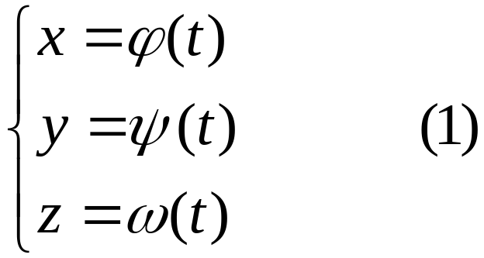



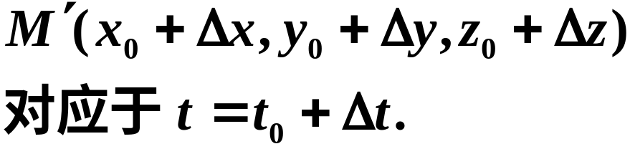




设空间曲线的方程
(1)式中的三个函数均可导.

Slide 4

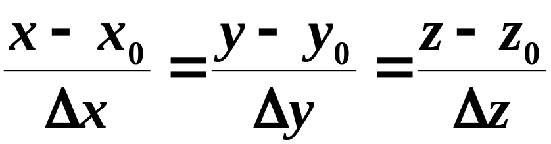

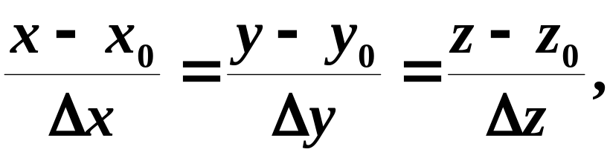

割线 的方程为
考察割线趋近于极限位置——切线的过程
上式分母同除以

Slide 5

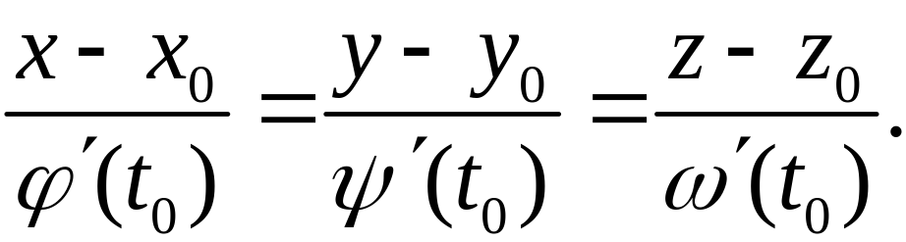
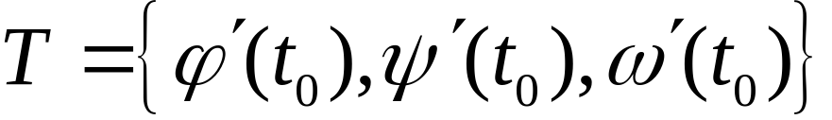
曲线在M处的切线方程
切向量：切线的方向向量称为曲线的切向量.
法平面：过M点且与切线垂直的平面.

Slide 6
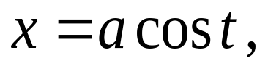
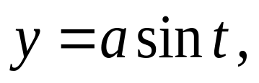
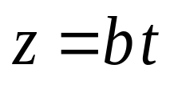

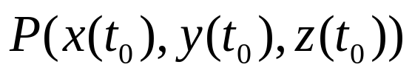
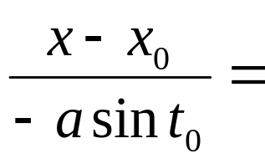
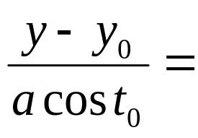
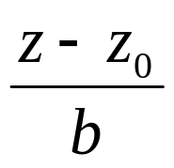



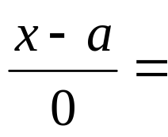
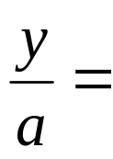

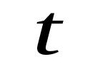

例
求圆柱螺旋线
在任意一点处的切线及在 t = 0 处的切线方程.
解
螺旋线上任意一点
处的
切线方程为
在 t₀ = 0 时, 切线方程为

Slide 7
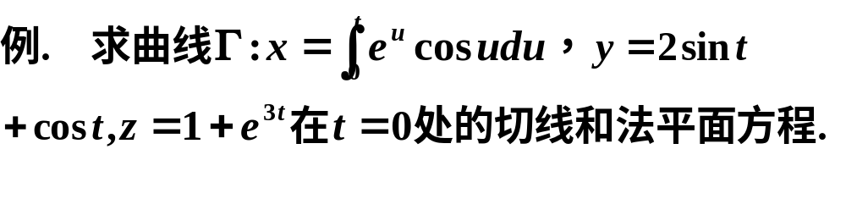


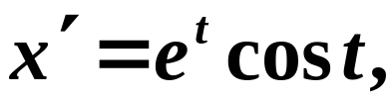






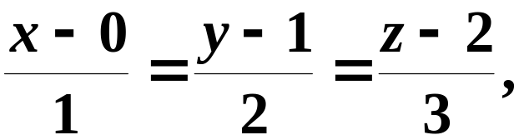


解
切线方程
法平面方程

Slide 8
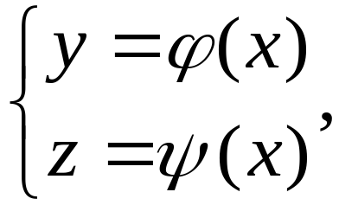

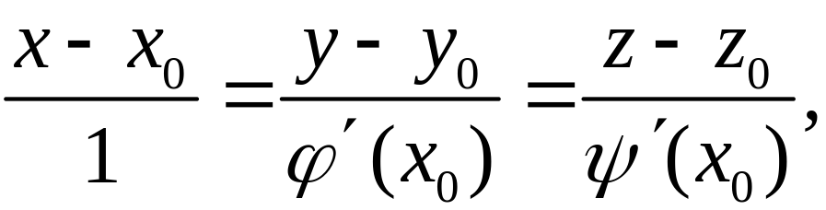

特殊地：
1.空间曲线方程为
法平面方程为

Slide 9
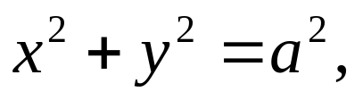
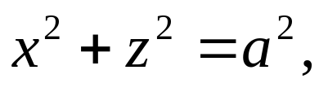
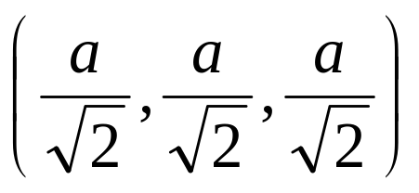

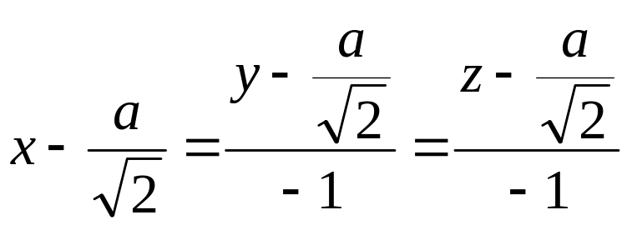
例
求两个圆柱面
的交线在点
处的切线方程.
解
我们只会求参数方程形式下曲线的切线方程，现在是求一般方程形式下曲线的切线方程.
想想该怎么做?
所求切线方程为:

Slide 10
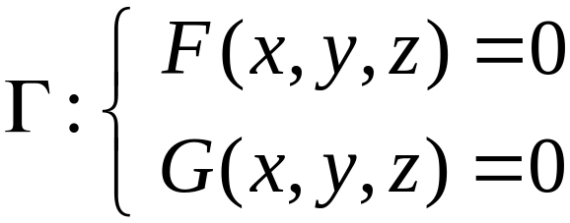
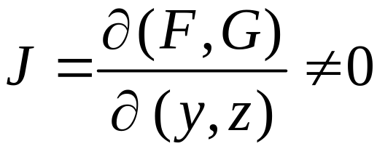
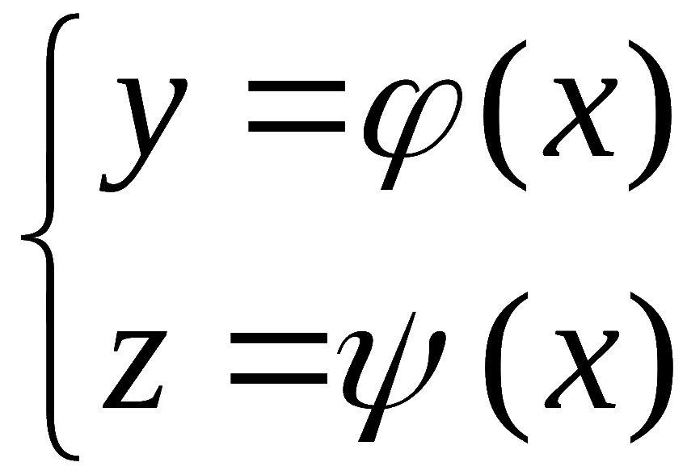
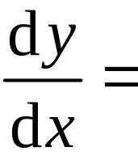
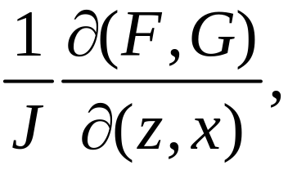
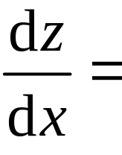
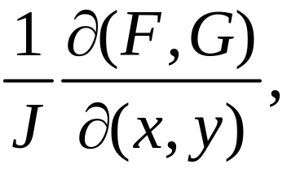
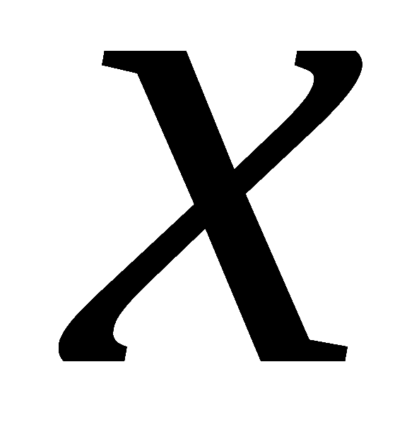

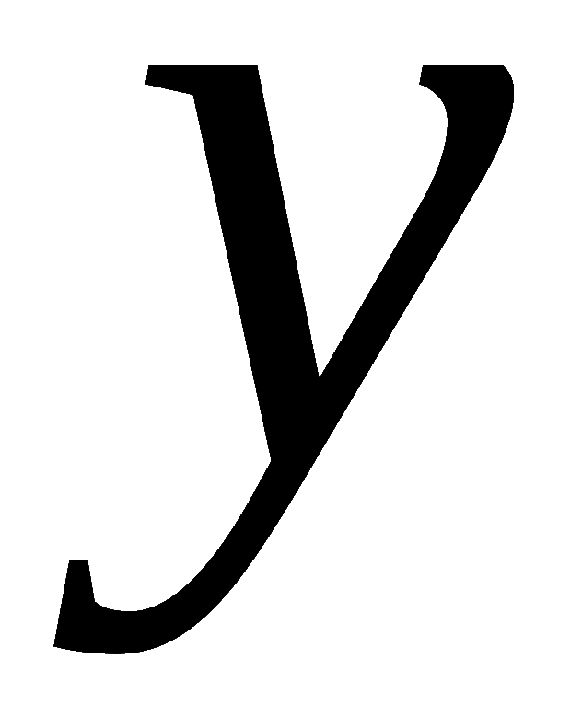

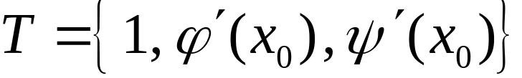
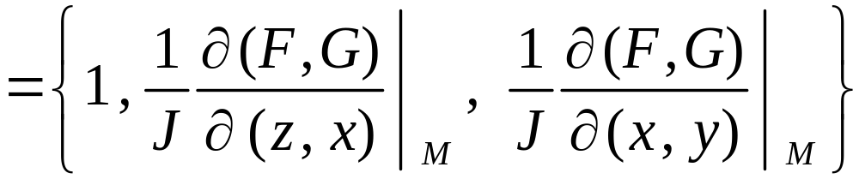
一般地， 若空间曲线由一般式给出：
光滑曲线
当
时, Γ 可表示为
, 且有
曲线上一点
处的切向量为

Slide 11
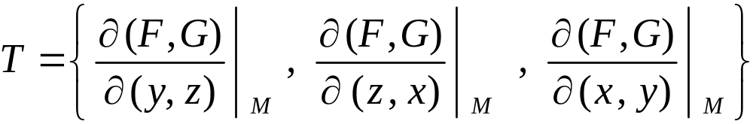

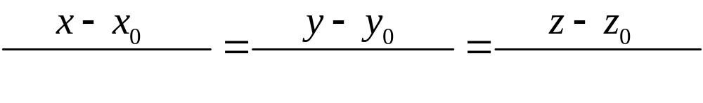
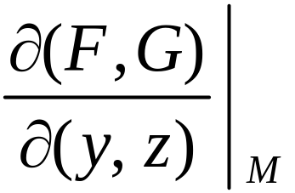
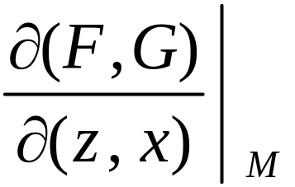
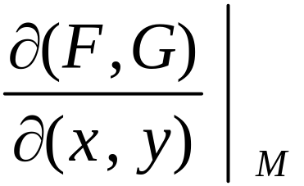
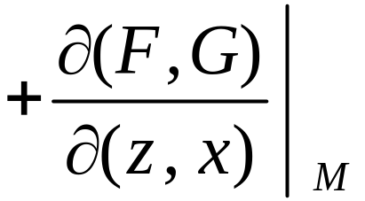


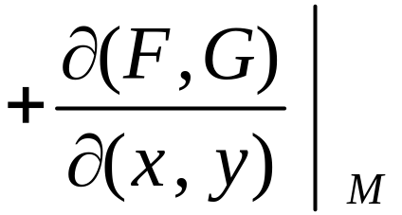

或
则在点
有
切线方程
法平面方程

Slide 12
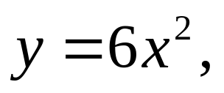
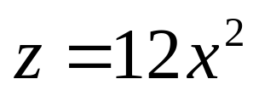
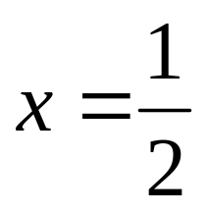

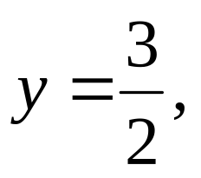
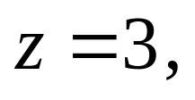
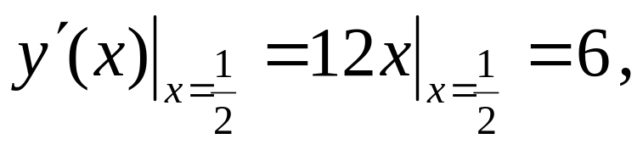
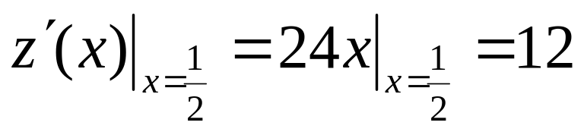


例
求两个抛物柱面
的交线
L 在
时的切线方程和法平面方程.
解
当
时,
此时
故所求切线方程和法平面方程分别为
自己计算一下
切线方程
法平面方程

Slide 13





Slide 14






所求切线方程为
法平面方程为

Slide 15








解
令
则
2
x
2
y
2
−
4
=
=
6，
1
1
1
1
P
切线方程为
法平面方程为

Slide 16
二、曲面的切平面与法线

Slide 17
一个钢球放在一块平整光滑的钢板上
球面
平面
？
相切

Slide 18




由前面讲过的解析几何知识可知:
若已知曲面
上点
处切平面的
法向量为
, 则曲面在该点的切平
面方程为
法线方程为

Slide 19
实际上, 到现在为止我们还不知道
曲面的切平面的准确定义.
下面对曲面及其上的曲线的关系进
行分析, 看看有什么结果.

Slide 20













设曲面的方程为
, 在曲面上
任取一条过点 M 的曲线 L，设其方程为
此时有
设
对应于点
则上式在 t₀
处的全导数
向量的数量积

Slide 21




记
则由上面的全导数可知:
即
这说明曲面上任一条过点 M 的曲线在点M 处的切线与向量 垂直 , 因此这些切线位于同一平面上, 该平面即曲面在点 M 处的切平面. 即是切平面的法向量.
由此得到曲面的切平面的定义和切平面的方程

Slide 22

曲面的切平面的概念
若过空间曲面Σ 上点 M(x, y, z) 处的
任意一条完全位于曲面上的曲线在点 M
处的切线均存在， 且都位于同一个平面
上，则称该平面为曲面 Σ 在点M 处的切
平面.

Slide 23
曲面的法线的概念
若过空间曲面Σ 上点 M(x, y, z) 且与
曲面在点 M 处的切平面垂直的直线 , 称
为曲面Σ 在点 M 处的法线。
法线的方程如何写?
切平面的法向量可作为法线的方向向量

Slide 24











切平面方程
曲面 ∑ 在点 M 的法向量
法线方程

Slide 25



特殊地：空间曲面方程形为
令
曲面在M处的切平面方程为
曲面在M处的法线方程为

Slide 26


因为曲面在M处的切平面方程为
切平面上点的竖坐标的增量

Slide 27






用
表示法向量的方向角,
并假定法向量方向
向上,
法向量
将
分别记为
则
法向量的方向余弦：

Slide 28













例
求椭球面
在点
处的切平面和法线方程.
解
令
则

Slide 29




切平面方程
即
法线方程

Slide 30















例4. 确定正数σ 使曲面
与球面
在点
相切.
解: 二曲面在 M 点的法向量分别为
二曲面在点 M 相切, 故
, 因此有
又点 M 在球面上,
于是有

Slide 31








例
证明：曲面
上 ，
任意一点处的切平面在各坐标轴上的截距
之和等于a.
证
令
, 则
故曲面上任意一点
处的切平面的法
向量可取为

Slide 32






于是，切平面方程为
由于点
在曲面上，故切平面方程可
化为
这是平 面截距式方程
截距
从而，切平面在各坐标轴上的截距之和为

Slide 33
三、小结
空间曲线的切线与法平面
（当空间曲线方程为一般式时，求切向量注意采用推导法）
曲面的切平面与法线
（求法向量的方向余弦时注意符号）

Slide 34
作 业
P102 4，5，6，7, 10，11

Slide 35

思考题

Slide 36








思考题解答
设切点
依题意知切向量为
切点满足曲面和平面方程

Slide 37

练 习 题

Slide 38

练习题答案

